Slide 1






国 防 法 规
广东海洋大学
2021年10月 · 湛江

Slide 2




国防法规含义和特性
国防法规体系和主要内容
公民的国防权利和义务

Slide 3
教学目的：
了解国防法规的特性，掌握我国国防法规的主要内容与等级，了解我国公民的国防权利和义务。培养学生的国防意识与大局意识。

Slide 4

第一节 国防法规含义和特性

Slide 5
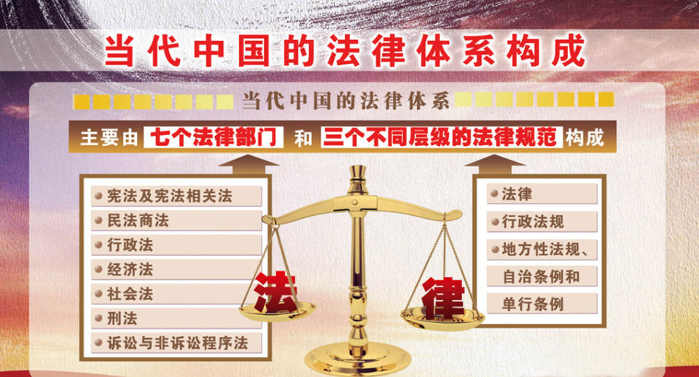

Slide 6
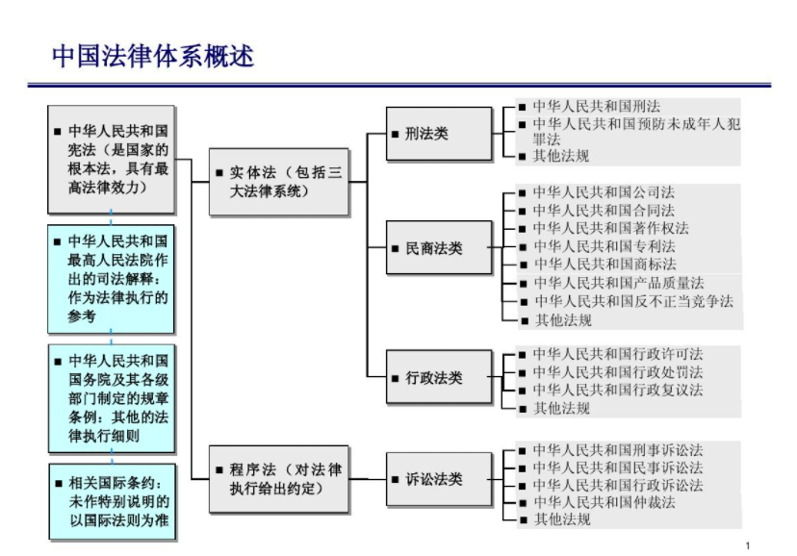

Slide 7
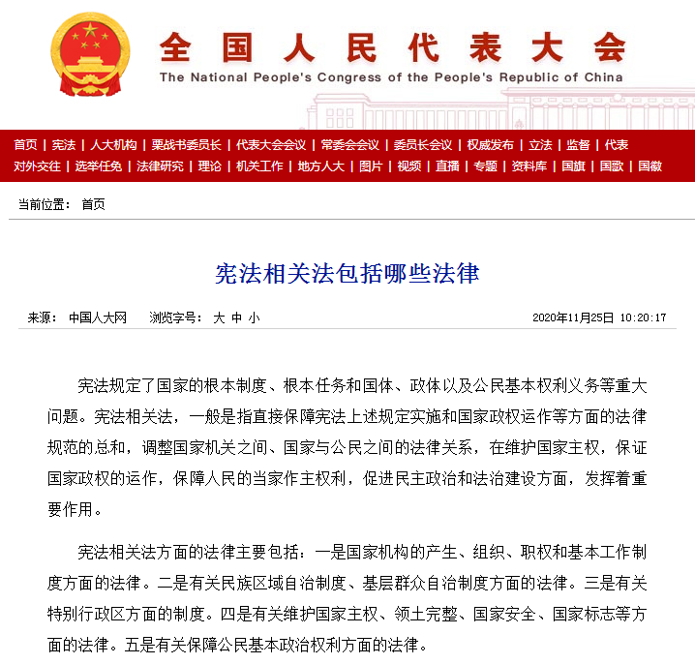

Slide 8
全国人民代表大会制定宪法中的国防法律条款和基本国防法律。
宪法是国家的根本大法，具有最高的法律效力，所以，宪法中的国防法律条款，是国防法律规范的最高层次是制定其他国防法律规范的根本性依据。基本国防法律的效力仅低于宪法，主要规定国防领导体制，武装力量的构成、任务、建设目标和原则，国防建设与斗争的基本制度，社会组织和公民的基本国防权利与义务，对外军事关系等。在国防法律体系中，基本国防法律起着诠释，衔接宪法，统领其他国防法律法规的作用。

Slide 9

一、国防法规含义
含义：指国家为了加强防务，尤其是加强武装力量建设，用法律形式确定并以国家强制手段保证其实施的行为规则的总称。
主要任务：是调整和规范国家在国防领域中的各种社会关系，把国防建设纳入法制轨道，确保军队革命化、现代化、正规化建设总目标的实现。

Slide 10
二、国防法规特性
共性：
★鲜明的阶级性
★高度的权威性
★严格的强制性
★普遍的适用性
★相对的稳定性
个性：
★调整对象的军事性
★公开程度的有限性
★司法适用的优先性
★处罚措施的严厉性

Slide 11
第二节 国防法规体系和主要内容

Slide 12
一、国防法规体系（纵向）
法律
行政法规
法规、规章
全国人大
全国人大常委会
地方性
法规规章
法规细则
国务院
中央军委
国务院各部委
中央军委各部委
各军兵种
各省、自治区、直辖市人大和政府

Slide 13
一、国防法规体系（纵向）
法律 | 全国人民代表大会 全国人大常务委员会 | 《中华人民共和国国防法》 《中国人民解放军军官服役条例》
法规 | 国务院 中央军委 | 《军人抚恤优待条例》 《中国人民解放军内务条令》
规章 法规 细则 | 国务院各部委 中央军委各总部 | 《应征公民体格检查标准》 《交通战备科研管理工作暂行规定》
 | 各军兵种、各战区 | 《战斗条令》 《船舱条令》
地方性 法规 | 省、自治区、直辖市 人民代表大会 | 《关于加强人民武装部正规化建设意见》 《征兵工作条例》

Slide 14
一、国防法规体系（横向）
国 防 法 规 门 类 | 国防基本法类 | 国防动员法类
 | 国防组织法类 | 国防教育法类
 | 兵役法类 | 军人优抚法类
 | 军事管理法类 | 军事设施保护法类
 | 军事刑法类 | 特区驻军法类
 | 军事诉讼法类 | 紧急状态法类
 | 国防经济法类 | 战争法类
 | 国防科技工业法类 | 对外军事关系法类

Slide 15






二、国防法规主要内容（主要国防法规介绍）

Slide 16

（一）中华人民共和国国防法
✎首部：新中国第一部国防法是1997年颁布实施的。
✎ 2009年8月27日，十一届全国人大常委会第十次会议对国防法做了个别的修订。
✎ 最新：2020年12月26日十三届全国人大常委会第二十四次会议修订国防法，修订后的国防法共12章、73条。自2021年1月1日起施行。

Slide 17
（一）中华人民共和国国防法
► 规定了国防法的适用范围
► 规定了国防的地位、性质和原则
► 规定了国家机关的国防职权
► 规定了武装力量的组成、性质、任务和建设方针、原则及目标、要求
► 规定了公民、组织的国防义务和权利
► 规定了军人的义务和权益
► 规定了对外军事关系

Slide 18
（一）中华人民共和国国防法
新国防法修订涉及的十个方面：
✈强化了党对国防活动的集中统一领导。
✈完善了国家机构的国防职权。
✈完善了武装力量法律制度。
✈拓宽了国防活动的领域。
✈完善了国防科研生产和军事采购法律制度。
✈完善了国防经费和国防资产法律制度。
✈完善了国防教育法律制度。
✈完善了国防动员法律制度。
✈强化了军人义务与权益保护。
✈完善了对外军事关系法律制度。

Slide 19

（二）中华人民共和国国家安全法
首颁于1993年，2014年11月1日，第十二届全国人大常务委员会第十一次会议审议通过了《中华人民共和国反间谍法》，相应废止了原有的《国家安全法》。现行的《国家安全法》由2015年7月1日第十二届全国人大常委会第十五次会议通过，同日中华人民共和国主席第二十九号令颁布，并自颁布之日起施行。
✎ 明确了国家安全内涵、国家安全领导体制和运行机制
✎ 明确了维护国家安全的任务
✎ 规定了国家机关维护国家安全的职责
✎ 确定了国家安全制度
✎ 确定了维护国家安全的一系列保障措施
✎ 规定了公民、组织维护国家安全的义务和权利
每年4月15日为全民国家安全教育日。

Slide 20

（三）中华人民共和国兵役法
关于公民参加武装组织或在武装组织之外承担军事任务、接受军事训练的法律。是公民依法服兵役的法律依据。兵役法规定着国家总的兵役制度，其核心是确定国家兵役制度和形式。
总则第一条：为了规范和加强国家兵役工作，保证公民依法服兵役，保障军队兵员补充和储备，建设巩固国防和强大军队，根据宪法，制定本法。

Slide 21
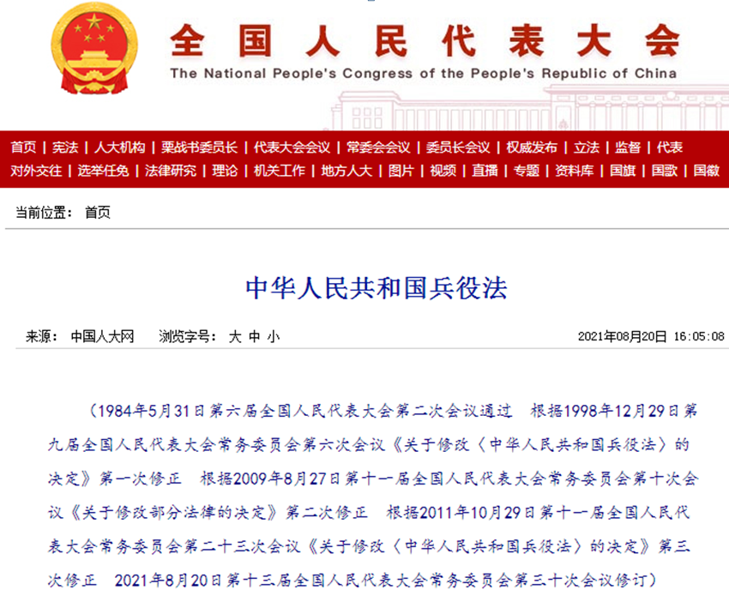
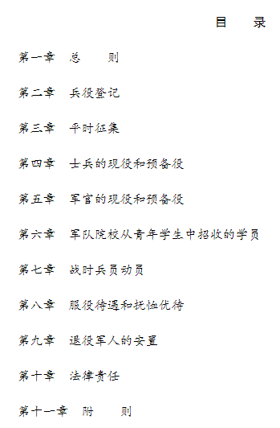
2021年10月1日起施行
中华人民共和国兵役法_中国人大网 (npc.gov.cn)

Slide 22
（三）中华人民共和国兵役法
修订后，我国兵役基本制度由“实行义务兵与志愿兵相结合、民兵与预备役相结合的兵役制度”，调整为“实行以志愿兵役为主体的志愿兵役与义务兵役相结合的兵役制度”。
义务兵与志愿兵的结合
实行以志愿兵役为主体的志愿兵役与义务兵役相结合的兵役制度
民兵与预备役的结合

Slide 23

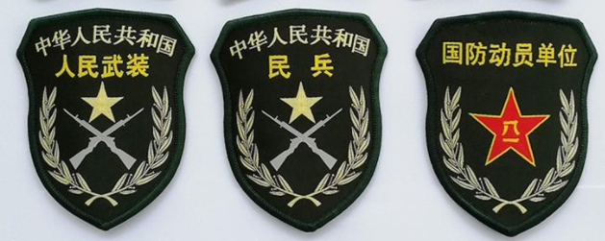
（三）中华人民共和国兵役法
我国公民服兵役的形式
士兵和军官
✎服现役：解放军、武警
✎服预备役：预编到现役部队或者编入预备役部队服预备役的，称预备役人员。

Slide 24
（三）中华人民共和国兵役法
依法服兵役是公民应尽的义务
《中华人民共和国宪法》第五十五条规定，“保卫祖国，抵抗侵略是中华人民共和国每个公民的神圣职责”，“依照法律服兵役和参加民兵组织是中华人民共和国公民的光荣义务”。
《中华人民共和国兵役法》第五条规定，“中华人民共和国公民，不分民族、种族、职业、家庭出身、宗教信仰和教育程度，都有义务依照本法的规定服兵役”。

Slide 25


（三）中华人民共和国兵役法

Slide 26

（三）中华人民共和国兵役法

Slide 27
（三）中华人民共和国兵役法
最新修订情况：
新修订的兵役法将原兵役法12章74条，修订为11章65条。
这次修订兵役法，注重把握4个方面原则。一是以党在新时代的强军目标为根本指向。二是以备战打仗为有力牵引。三是以改革创新为内在驱动。四是以服役光荣为鲜明导向。
修订的主要内容：
1.强化党对兵役工作的统一领导；2.落实军事政策制度改革要求；3.调整完善征集和服役制度；4.创新兵役工作方式方法；5.衔接优化由其他法律规范的内容。

Slide 28
（四）中华人民共和国国防教育法
中华人民共和国公民都有接受国防教育的权利和义务。普及和加强国防教育是全社会的共同责任。
一切国家机关和武装力量、各政党和各社会团体、各企业事业组织以及基层群众性自治组织，都应当根据各自的实际情况组织本地区、本部门、本单位开展国防教育。
全民国防教育日是9月的第三个星期六。
增强国防观念应树立三种意识：忧患意识、尚武意识、责任意识

Slide 29

（五）中华人民共和国国防动员法
国防动员一般指战争动员。国家或政治集团为保持和增强战争能力，应对战争或其他军事危机，使社会诸领域全部或部分由平时状态转入战时状态的活动。
按领域：武装力量动员、国民经济动员、政治动员、民防动员和科技动员等；
按资源：人力动员、物力动员和财力动员；
按规模：总动员和局部动员；
按时机：战前动员和开战后动员；
按阶段：战争初期动员、战争中期动员和战争后期动员；
按方式：秘密动员和公开动员等。
2013年2月1日起启用国防动员标志。国防动员标志是国防动员事业的象征，以五角星、和平鸽、长城烽火台、橄榄枝和文字为主要元素，通过抽象概括，将五角星与和平鸽组合为一个有机整体。

Slide 30

（六）反分裂国家法
《反分裂国家法》于2005年3月14日经第十届全国人民代表大会第三次会议通过，是一部关于台湾海峡两岸关系的法律，同日，由中华人民共和国主席令第三十四号颁布并正式实施。
《反分裂国家法》旨在反对和遏制“台独”分裂势力分裂国家，促进祖国和平统一，维护台湾海峡地区和平稳定，维护国家主权和领土完整，维护中华民族的根本利益，具有重大而深远的意义。

Slide 31
第三节 公民的国防权利和义务

Slide 32

一、公民的国防义务
公民和组织依照宪法和法律规定在维护国防利益方面应当履行的责任，由国家强制力保证其落实。
1.依法服兵役
2.接受国防教育
3.保护军事设施
4.保守国防秘密
5.支持国防建设
6.协助军事活动

Slide 33

二、公民的国防权利
根据《国防法》的规定，公民和组织享有三个方面的国防权利：
1.对国防建设提出建议的权利。
2.对危害国防的行为进行制止或者检举的权利。
3.因国防建设和军事活动在经济上受到直接损失的，依照国家有关规定得到补偿的权利。

Slide 34
小 结
本章介绍了我国国防法规的概况、《中华人民共和国国家安全法》《中华人民共和国国防法》《中华人民共和国兵役法》等几部重点国防法律法规、公民国防权利和义务。本章内容的设置，旨在培养同学们 的国防意识与大局意识。

Slide 35
思 考 题
1.什么是国防法规？国防法规的主要内容是什么？
2.国防法规有哪些等级？
3.《中华人民共和国国家安全法》的主要内容有哪些？
4.《中华人民共和国国防法》的主要内容有哪些？
5.《中华人民共和国兵役法》的优点和优越性体现在哪些方面？
6.我国公民服兵役的形式有哪些？

Slide 36

谢 谢！

